Slide 1

Ayudantia 25-04
Alejandro Cortes

Slide 2
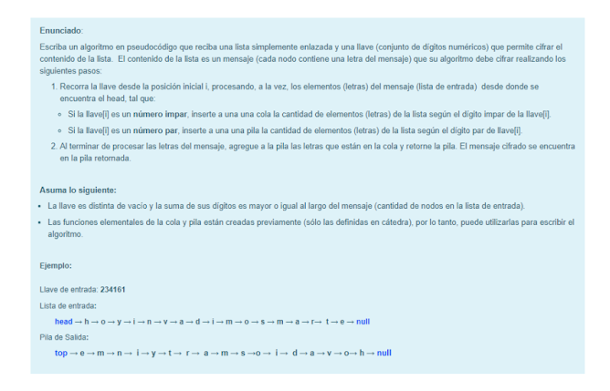
Ejercicio pep 2021-1

Slide 3


Slide 4
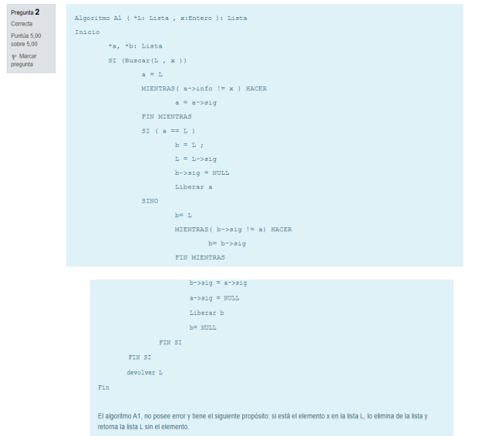

Slide 5
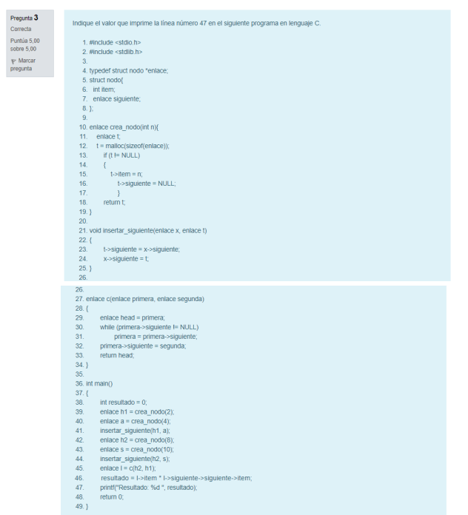

Slide 6

